Slide 1
Problematicas relacionadas con el
Transplante de organos

Slide 2
Tipos de transplantes
autologo: transplante de un organismo a si mismo (en otra posicion)
Isologo: de un gemelo identico a otro
Homologo: de un individuo a otro de la misma especie
Heterologo: de un organismo de una especie a otro de especie diferente

Slide 3
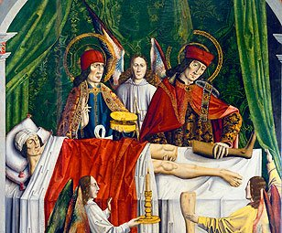
Historia de los tranplantes de organos
Cosme y Damian
Narra la historia que Cosme y Damian eran dos hermanos originarios de Arabia, que practicaban –sin cobrar- la medicina en lo que es ahora la costa del Egipto setentrional, en los tiempos en que los Romanos eran los gobernadores (c.a. 300 D.C.).
Los dos fueron martirizados –torturados primero, hasta ser quemados vivos- pero sobrevivieron a la tortura, y fueron decapitados, segun la leyenda, con una espada que aun se encuentra expuesta en la catedral de Essen, en Alemania.

Slide 4
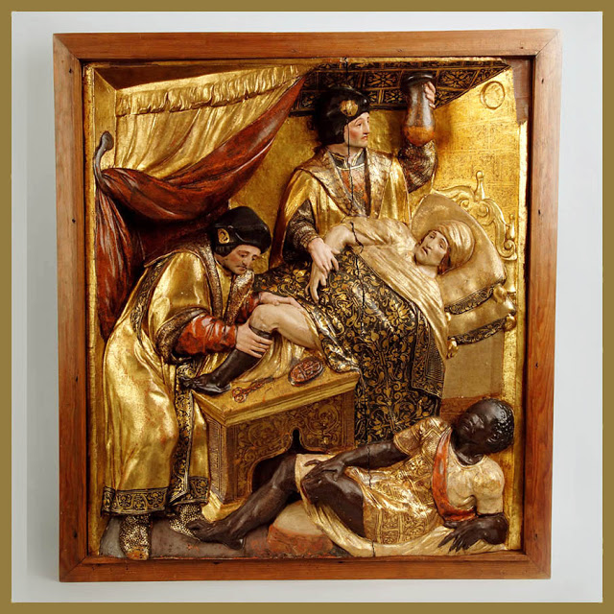
El motivo de su tortura y occision parece ser que trataron, sin exito, de transplantar una pierna –de un esclavo negro muerto poco antes- en una persona cuya pierna habia debido ser amputada despues de haberse carcomido por gangrena.
Desde entonces Cosme y Damian entraron en el Parnaso de los Santos cristianos y siguen siendo venerados como tales.

Slide 5
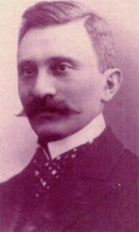
Primeros transplantes de la era moderna
El cirujano hungaro Emerich Ulman, 1902, trato’ de tranplantar riñones en perros, sin exito.
Autotransplante en el cuello de un perro
En una cabra con riñon de un perro
En una mujer con un riñon de un cochino

Slide 6
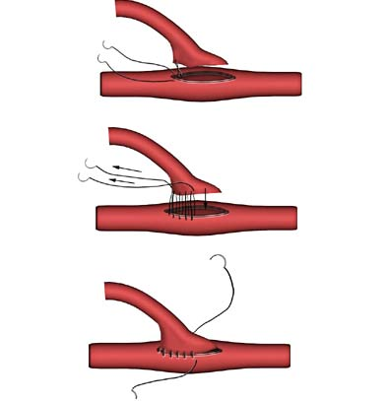
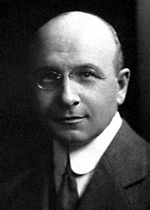
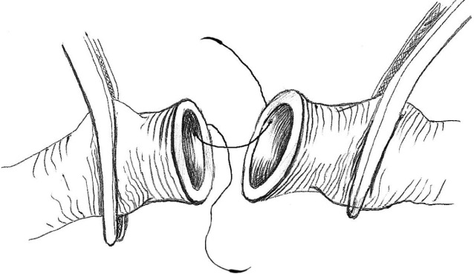
A pesar de que sus experimentos fallaron, sus cirugias experimentales promovieron la investigacion, especialmente en el area de la anastomosis vascular, por el cirujano frances Alexis Carrel, que permitio’ muchas decadas despues, avanzar con las tecnicas modernas de transplante

Slide 7
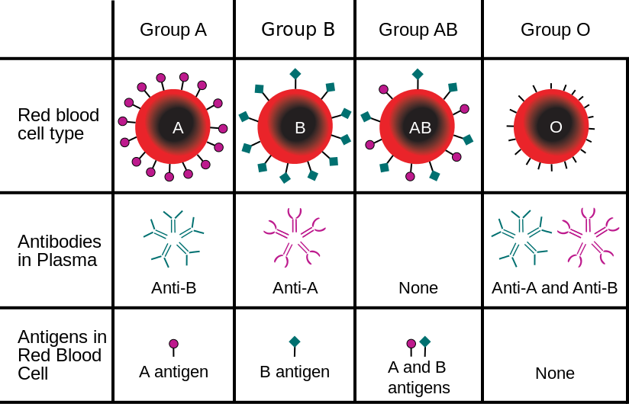
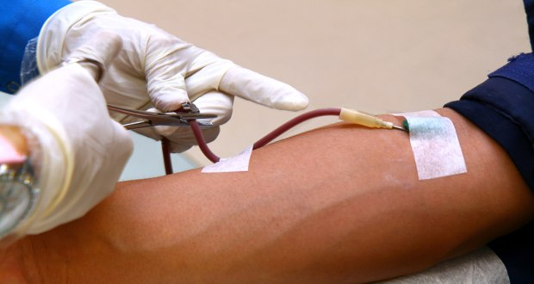
Donacion de sangre
Por mas sencilla que sea, la donacion de sangre no pudo efectuarse con exito completo hasta el descubrimiento de los grupos sanguineos (0, A, B, factor Rh).

Slide 8
Historia de la donacion de sangre
En 1492 cuando el Papa Inocencio VIII estava a punto de morirse, su medico, Stefano Infessura, trato’ de darle la sangre –por via oral, como entonces no se sabia ni entendia la necesidad de transfusion en vena- de tres niños. A cada niño se le habia promeso la suma de 1 ducado (que era mucho para esos tiempos).
No solo el Papa no sobrevivio’, sino tambien los tres niños se murieron
No se tiene noticia de mas ententos hasta mediados de 1600, en que varios experimentos de transfusion fueron llevados a cabo en Inglaterra y en Francia.
En 1667 el medico de Luis XIV l rey de Francia, el Dr. Jean Baptiste Denys, le dio’ sangre de una oveja a un muchacho de 15 años, quien sobrevivio’.
Despues de varios otros ententos, algunos exitosos y otros no exitosos, la practiva fue’ abandonada y prohibida durante los siguientes 150 años.

Slide 9
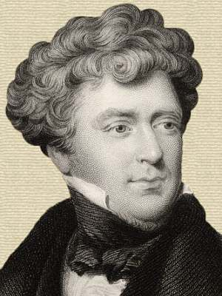
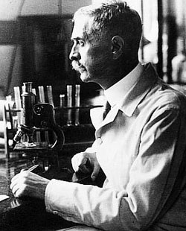
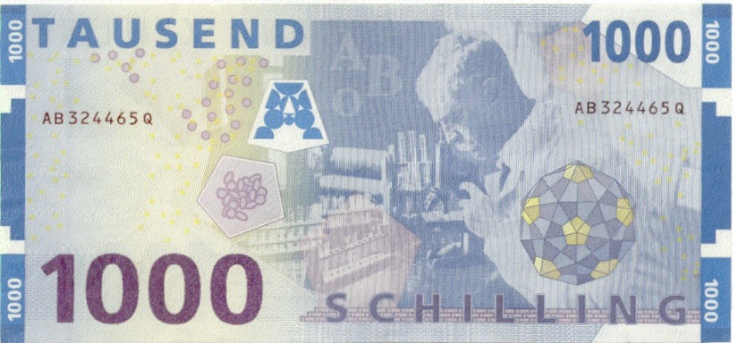
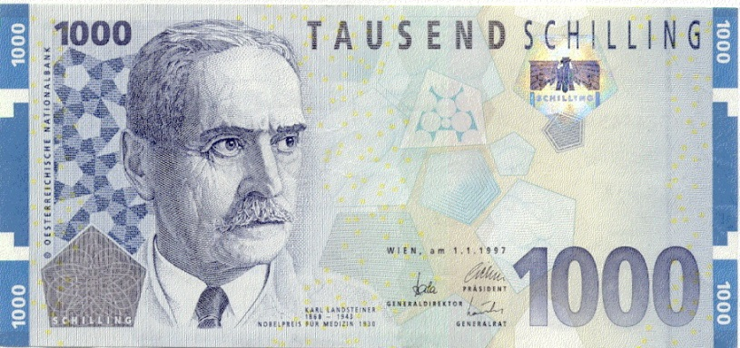
Historia de la donacion
de sangre cont.
En 1918 el medico britanico Blundel, un obstetrico,
empezo’ a hacer sistematicamente perfusiones de sangre
en vena, a veces exitosas a veces no , sobre todo a mujeres
que perdian mucha sangre dando a luz.
El Dr . De Austria Karl Landsteiner descubrio’ los grupos sanguineos. Tal descubrimiento de brindo’ el premio Nobel por Medicina y Fisiologia en 1930.

Slide 10
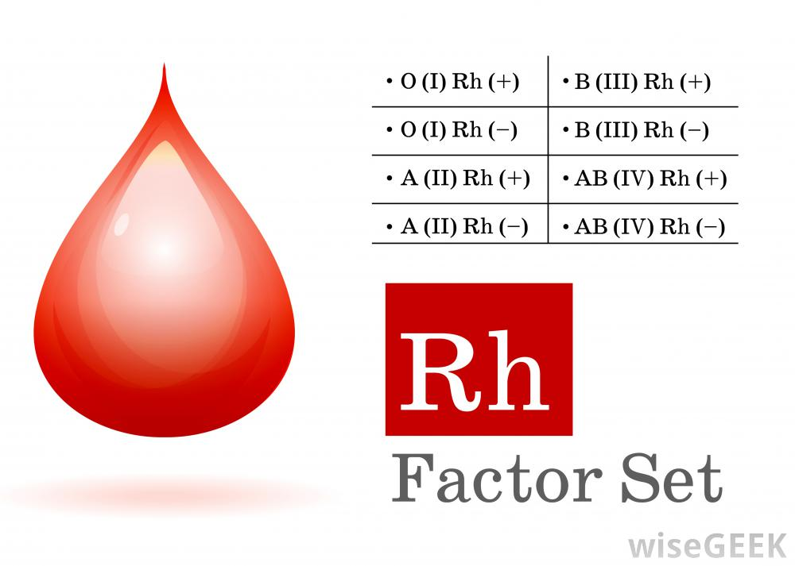
Ultimos avances de tecnicas de transfusiones
En la decada de los ‘30 se descubrieron
El grupo Rh
La separacion de plasma de sangre (y la posibilidad de almacenar el material por mas tiempo
El efecto de los anticoagulantes

Slide 11
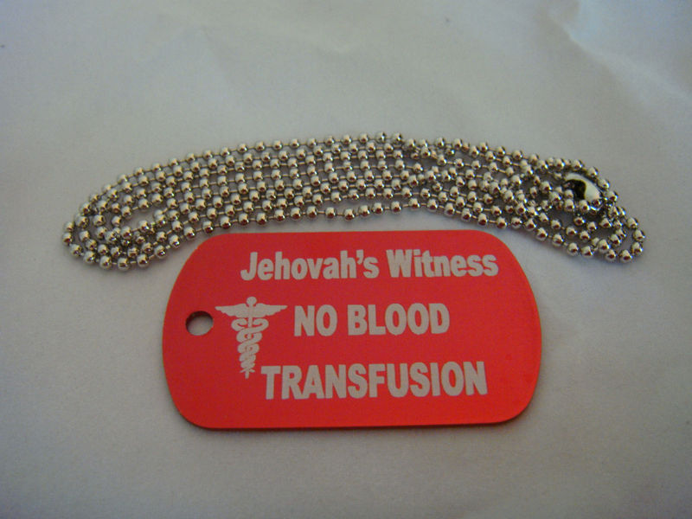
Controversia sobre las transfusiones de sangre: Testigos de Geova’
Por mas aceptada que este’ al dia de hoy la transfusion de sangre, algunos grupos religiosos, en especial los Testigos de Geova’, no permiten la transfusion de sangre entre sus acolitos, incluso en menores.
Esta posicion es muy controversial, en cuanto garantiza muerte segura en casos de eschock hipovolemico grave, y no permite poder efectuar hasta cirugias sencillas, por el riesgo asociado con la emorragia.

Slide 12
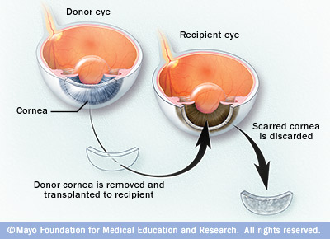
Transplantes de cornea
La cornea es la parte externa del globo ocular. E una parte importante de la imagen que lelga al ojo. Hay enfermedades en las cuales la forma de la cornea se modifica perjudicando la imagen que se forma en la retina.

Slide 13
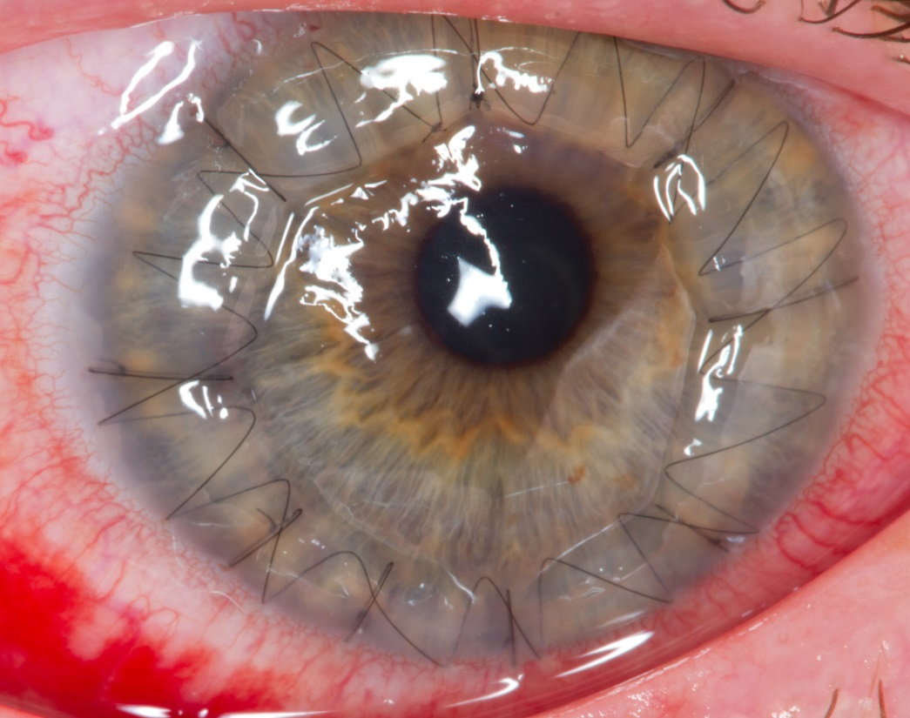
En los transplantes de cornea se corta la cornea de un cadaver, se quita la cornea del paciente, y se coce la nueva cornea que queda engrapada por un tiempo. Siendo la cornea un tejido no irrorado, la probabilidad de rechaso por parte del sistema immune es relativamente baja.

Slide 14
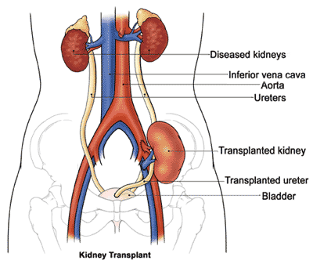
Transplante de riñon
Los primero transplantes de riñon de la era moderna se efectuaron a principio de la segunda mitad del siglo XX. La vida de los transplantados no duraba mas de 3 o 4 meses por el rechaso. En los tiempos mas recientes el numero de transplantados del riñon se cuenta en los cientos de miles, siendo el transplante una cirugia de rutina.

Slide 15
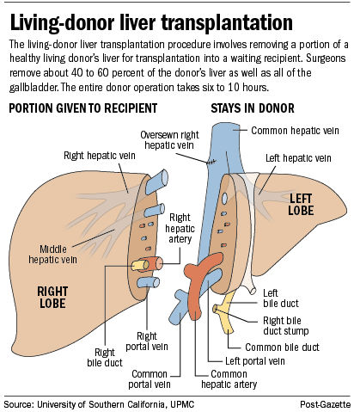
Transplante de higado
El origen puede ser el cadaver de una persona muerta recientemente, o una persona viva. A la persona viva se le quita la mitad derecha y solo les queda la mitad izquierda. El higado del donador se regenera, al menos en parte.
La donacion de higado por
parte de una persona viva
no es ajena de potenciales daños graves (34%) incluso la muerte del donador (0.5 – 1% de los casos).

Slide 16
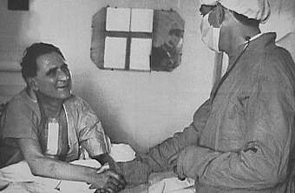
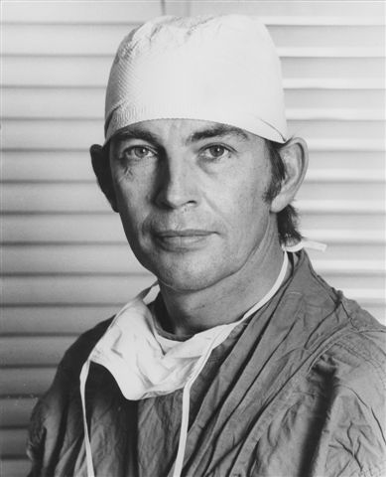
Transplante de corazon
En 1967 David Washansky, un vendedor que estava muriendose de una enfermedad cronica del corazon fue’ la primera persona a recibir un transplante de corazon. El medico que realizo’ el transplante fue el Dr. Christiaan Barnard, en la ciudad sudafricana de Cape Town. El paciente solo duro’ 18 dias despues de la cirugia. Sin embargo se abrio’ el camino para lo que sera’ una exitosa rama de la medicina, con la ayuda de farmacos imunosupresores.

Slide 17
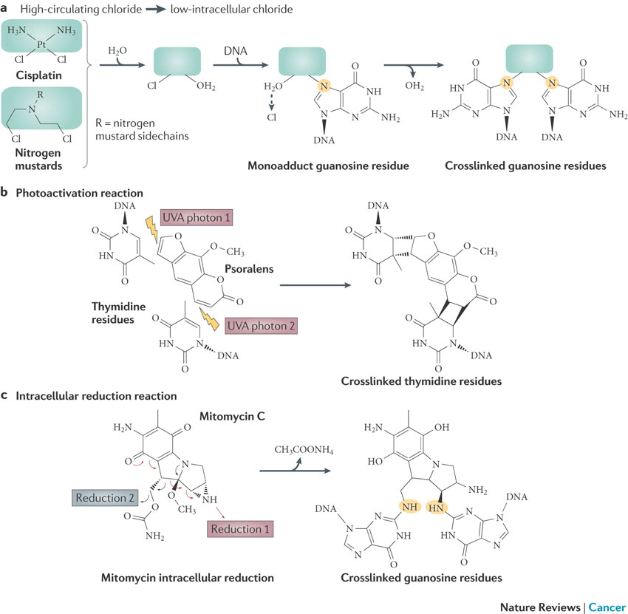
Causas de necesidad de transplante de medula osea:
La medula osea es el tejido que forma todas las componentes de la sangre, incluso las celulas linfaticas. En ocasión de algunas formas de cancer, como leucemia, linfoma, muliple mieloma, o enutropenia, sindromes de inmunodeficiencia, anemia falciforme, talassemia,
o en casos en que la quemioterapia –que perjudica la reproduccion (mitosis) de toda clase celular que se reproduzca- haya destruido la medula osea, este tejido tiene que ser transplantado.

Slide 18
Rechaso
La mayor parte de transplantes son homologos. La mayor causa de fracaso de transplantes homologos y heterologos es el rechaso inmunologico.
La identificacion de las causas del rechaso ha avanzado no solamente el campo de los transplantes, sino nos ha llevado a una comprension profunda de los complicados mecanismos de funcionamiento y la genetica del sistema inmunologico del mamifero.
Que es el rechaso inmunologico?

Slide 19
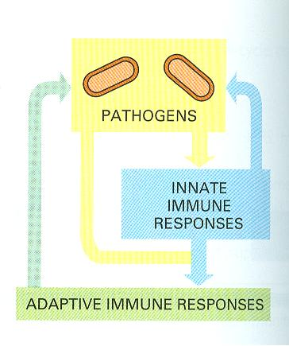
Respuesta del organismo a los patogenos
Hay dos tipos de respuestas del organismo a los patogenos, denominadas
Respuestas inata
(no-especifica, se desarrolla en minutos o horas)
Respuesta adaptativa
(muy especifica, se desarrolla en dias o semanas)

Slide 20
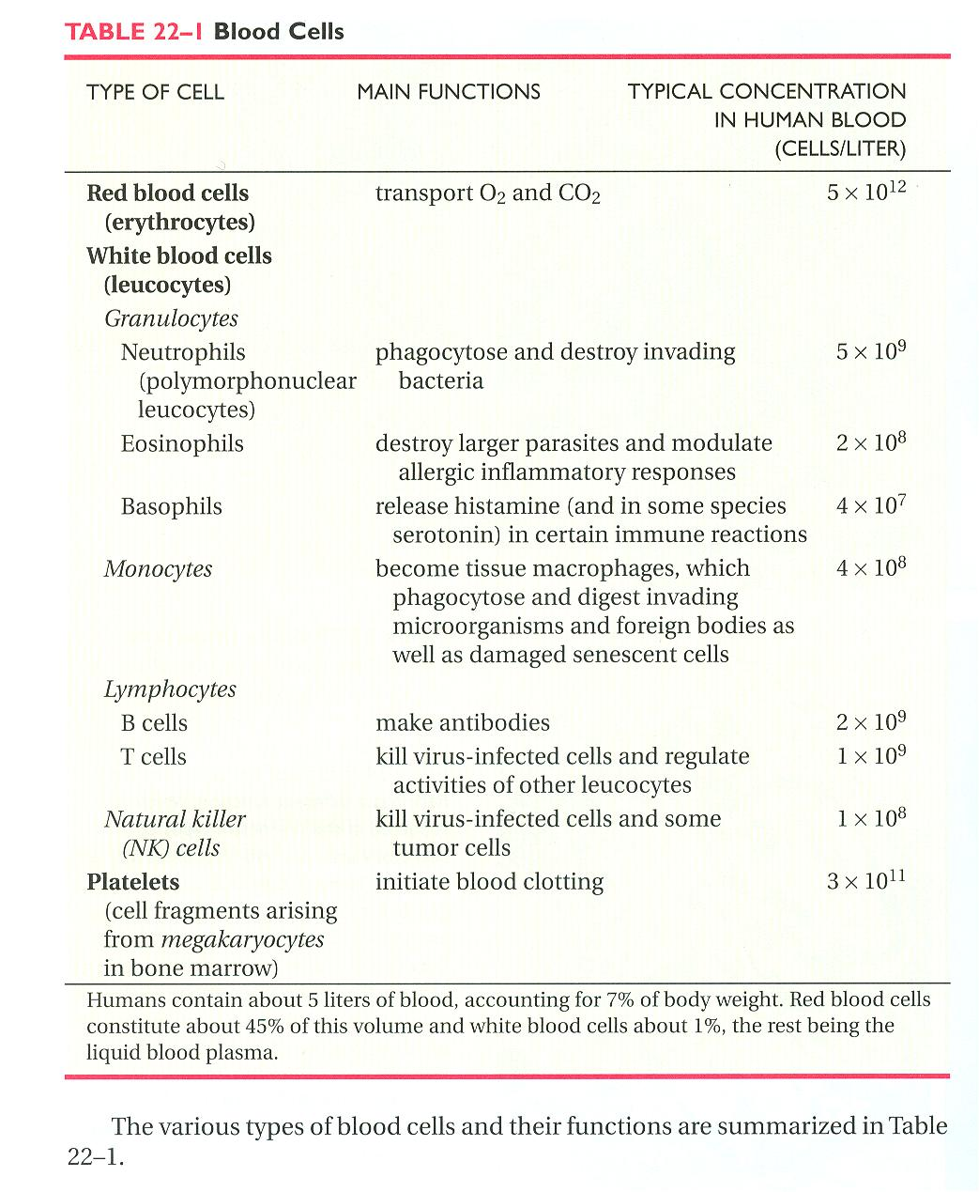
Funcion de los diferentes tipos de celulas de la sangre

Slide 21
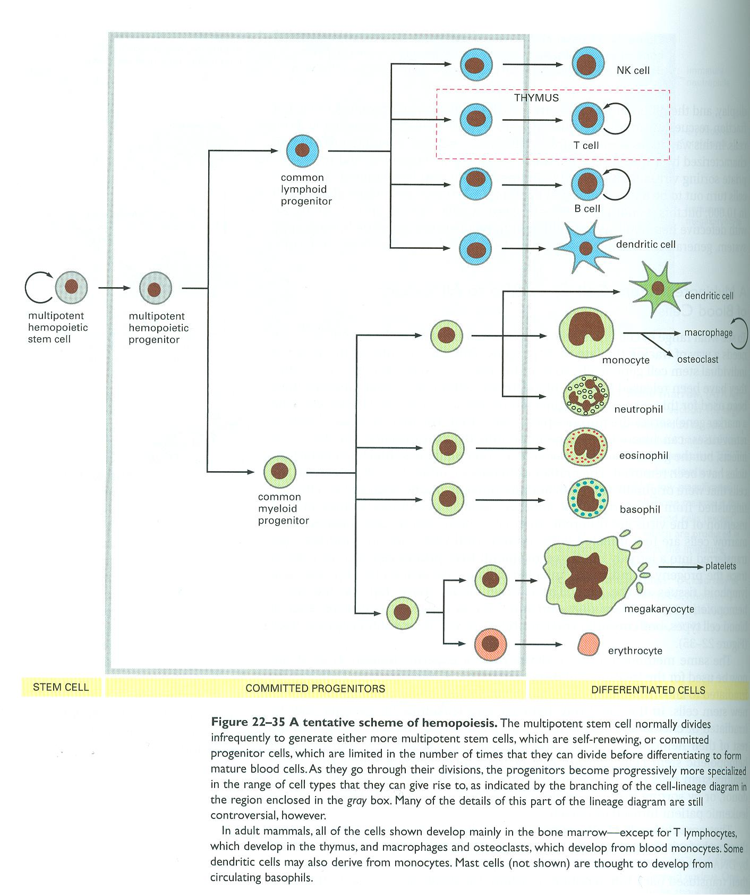
Tipos de celulas inmunes y eritrocitos
Linfocitos:
Celulas T and B son capaces de expansion clonal en respuesta a antigenes especificos
Celulas dendriticas Monocitos maduros
y
Neutrofilos
Todos son MACROFAGOS, fagocitan y digieren cuerpos ajenos bodies y presentan las particulas digeridas (antigenos) de los invasores a las celulas T y B para iniciar la respuestas adaptiva

Slide 22
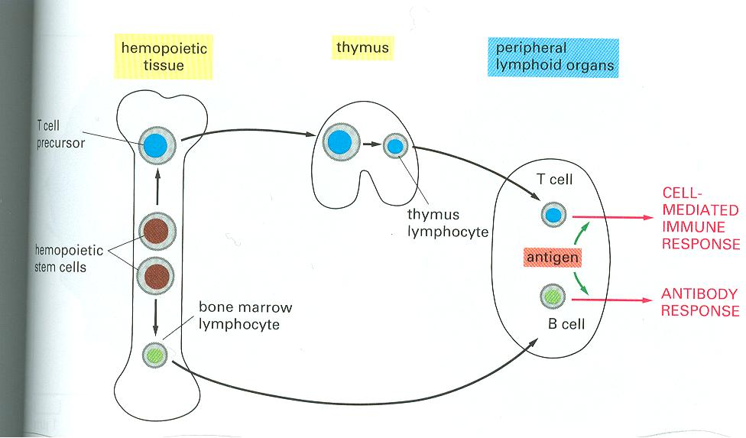
Papel inmune de la medula osea y del timo
La medula osea es la fuente de todas las celulas de la sangre, incluso las celulas T y B. Las celulas T migran al timo donde maduran para luego migrar a los organos perifericos. Las celulas B amduran el el meollo oseo y luego migran a los organos inmunes

Slide 23
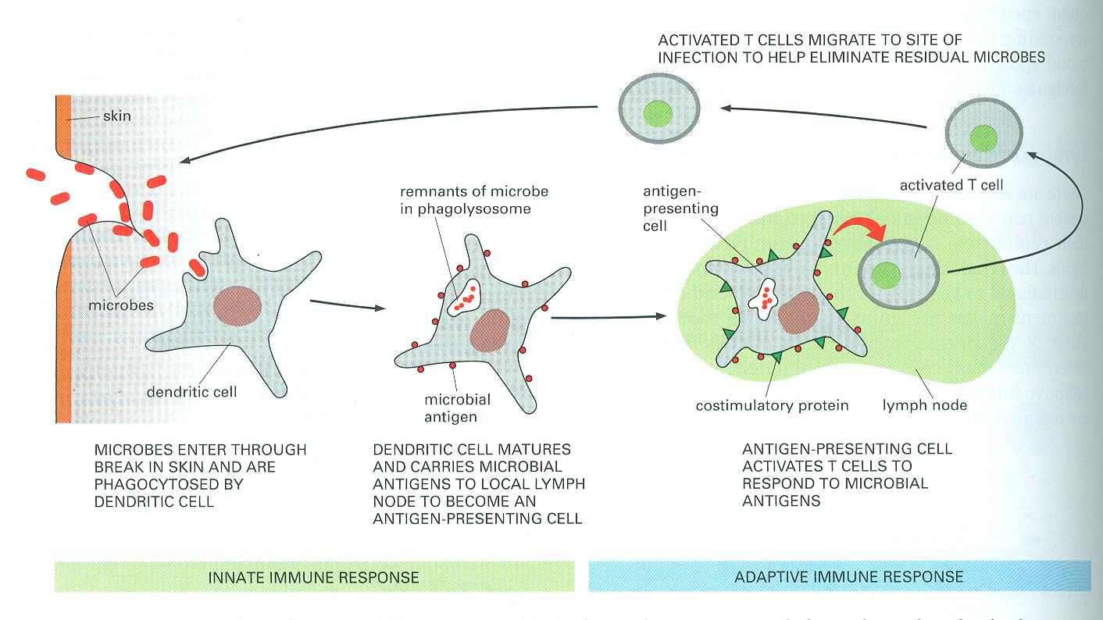
Papel de las celulas que presentan antigenes
Las celulas dendriticas,
los Monocitos maduros, y
los neutrofilos, sirven a una funcion comun:
a presentar antigenos a las celulas T y B

Slide 24
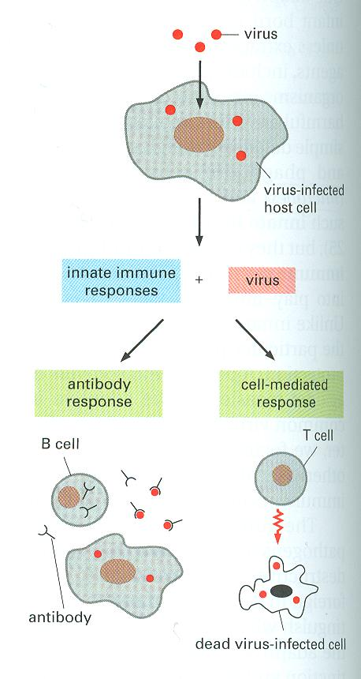
Funcion de las celulas B y T
Cada celula B, una vez activada, prolifera y puede producir anticuerpos contra antigenes especificos: a cada celula B corresponde un tipo de antigeno (respuesta humoral).
Los anticuerpos tienen multiples funciones:
Neutralizar una toxina o un invasor completo (virus o bacteria)
etiquetar un cuerpo invasor (virus or bacteria) para la destruccion por parte de los macrofagos y las celulas T
Cada celula T, una vez activada, tambien puede proliferar y producir dos tipos diferentes:
T citotoxicas (reconocen invasores o celulas infectadas y la fagocitan o disparan su destruccion)
T-helper (producen una cascada bioquimica que aumenta la activacion de celulas B o aumentan las respuestas fagociticas y citotoxicas)

Slide 25
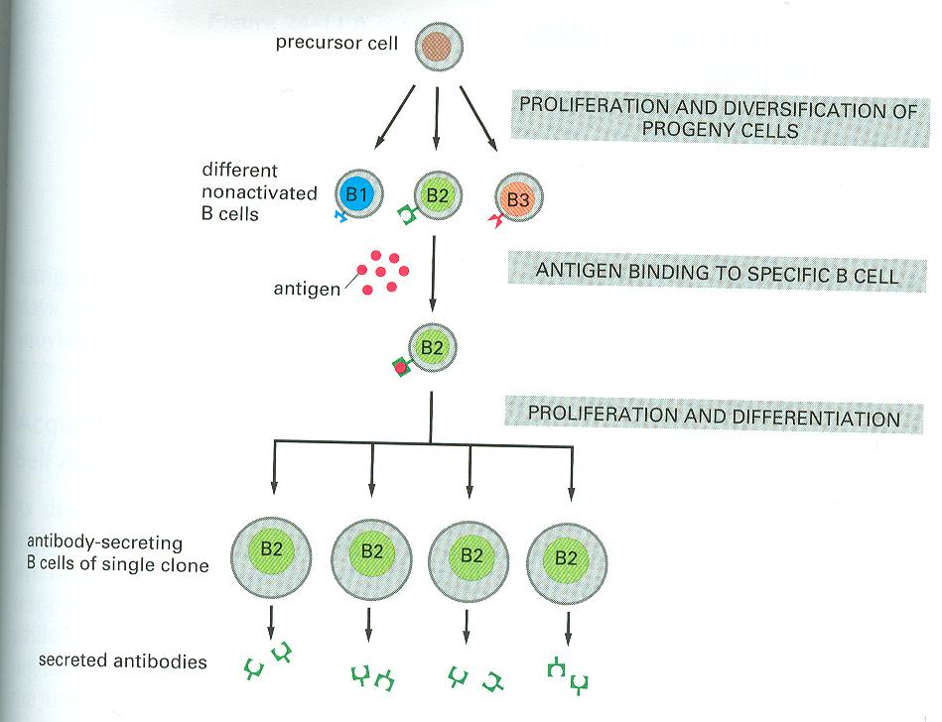
Seleccion clonal
El cuerpo produce una gran variedad pero un pequeño numero de celulas B no activadas. En el primer encuentro con su antigen especifico, las celulas B especificas que han hallado su antigen especifico (y solo eso), inicia su expansion clonal. Un proceso parecido ocurre para la expansion clonal de las celulas T.

Slide 26
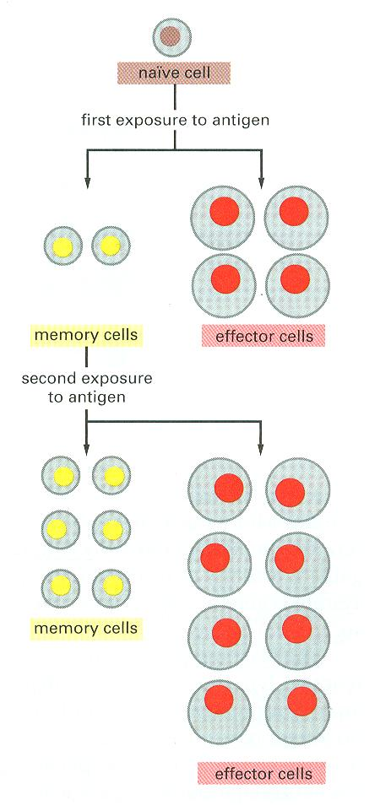
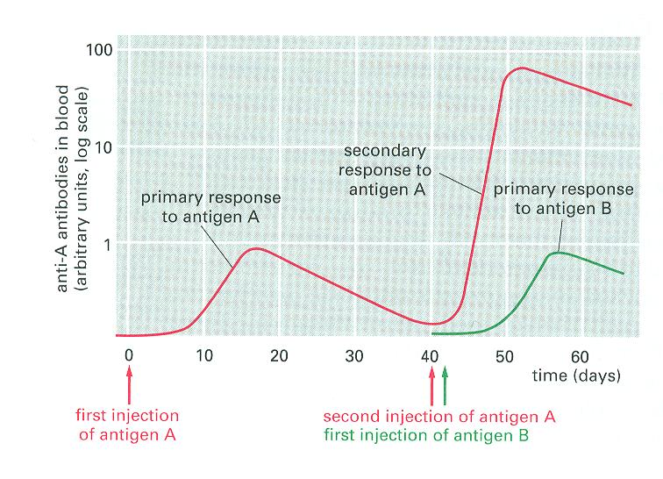
Expansion clonal
Las celulas B y T, una vez que reconocen la presencia de un patogeno, pueden:
Iniciar una expansion clonal (permitiendo una lucha efectiva contra numerosos patogenos)
producir celulas de memoria (produccion de un pequeño numero de celulas que permanecen despues que la infeccion desaparece, y cuya existencia de largo plazo garantiza una respuesta mas fuerte y mas rapida con otro encuentro con el patogeno o su antigen asociado).
La plena respuesta a un nuevo antigeno puede llevar hasta dos semanas, que es casi siempre mas largo que el tiempo para que el patogeno destruya el huesped. Una exposicion previa al antigeno produce celulas de memoria, las cuales eventualmente inducen una respuesta rapida al antigeno ya conocido.

Slide 27
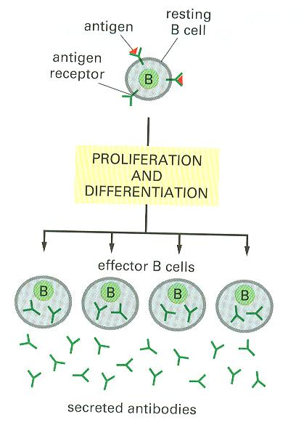
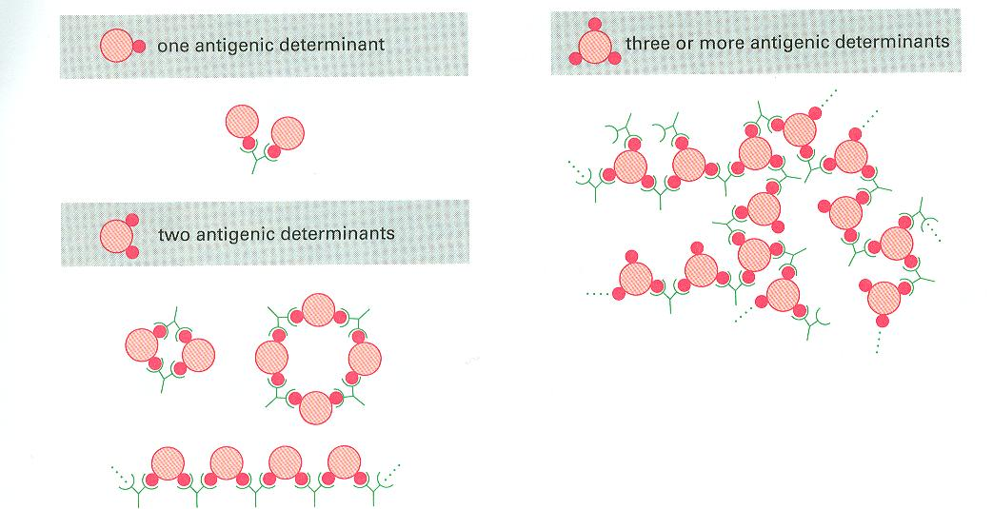
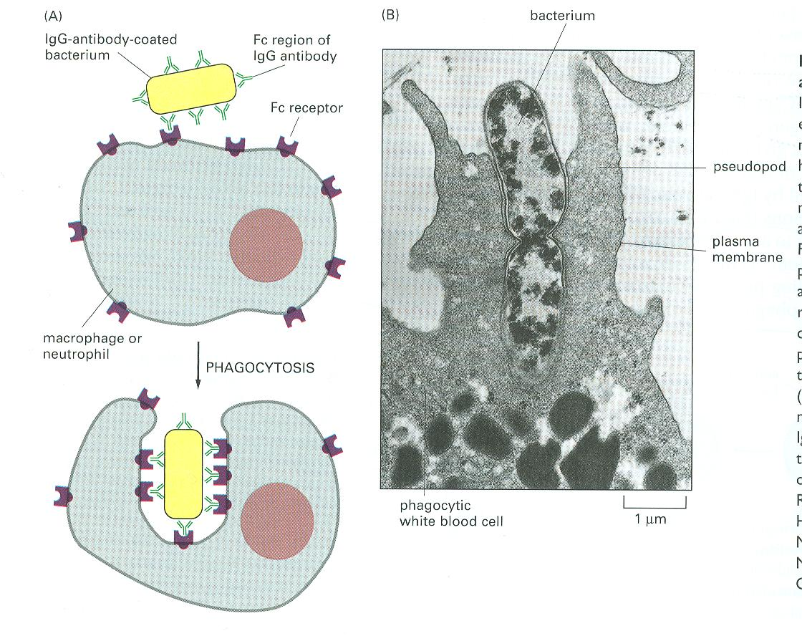
Funcion de los anticuerpos
Una funcion de lso anticuerpos es promover la fagocitosis y ecentualmente la digestion (destruccion) de cuerpos ajenos

Slide 28
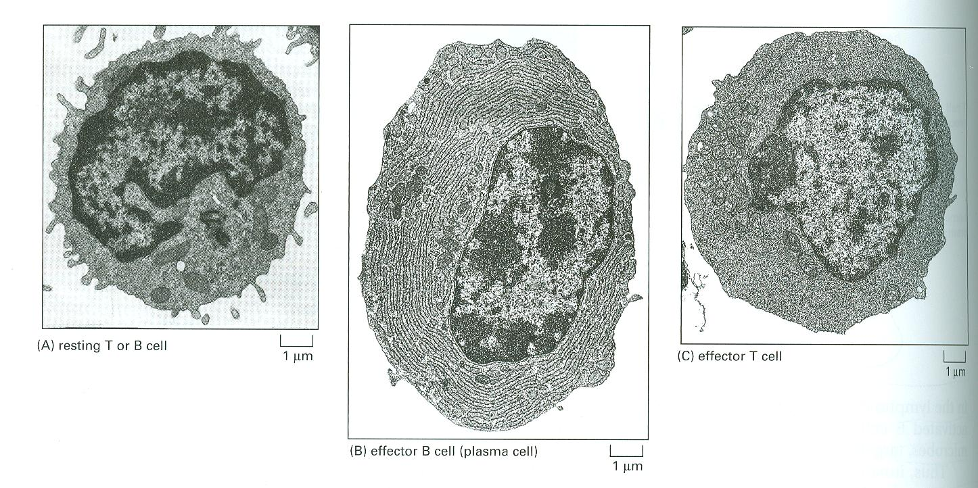
Celulas T y B
Los nucleos de los leucocitos es mas grande que el nucleo de la mayoria de las celulas, lo que indica una actividad de transcripcion muy elevada.
Celulas B activadas tiene un enorme aparato del Golgi, que indica una intensa sintesis de proteinas (anticuerpos). Una celula B activatda puede liberar alrededor de 2000 anticuerpos por segundo (lo cual implica un enorme consumo metabolico).

Slide 29
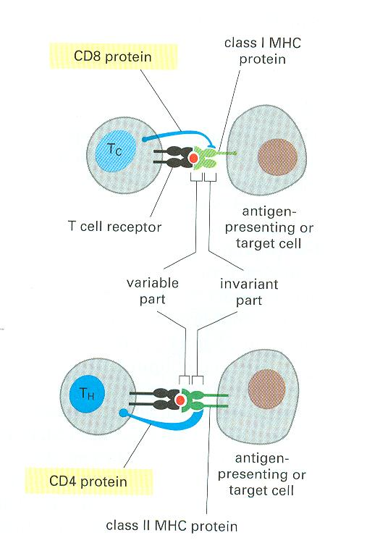
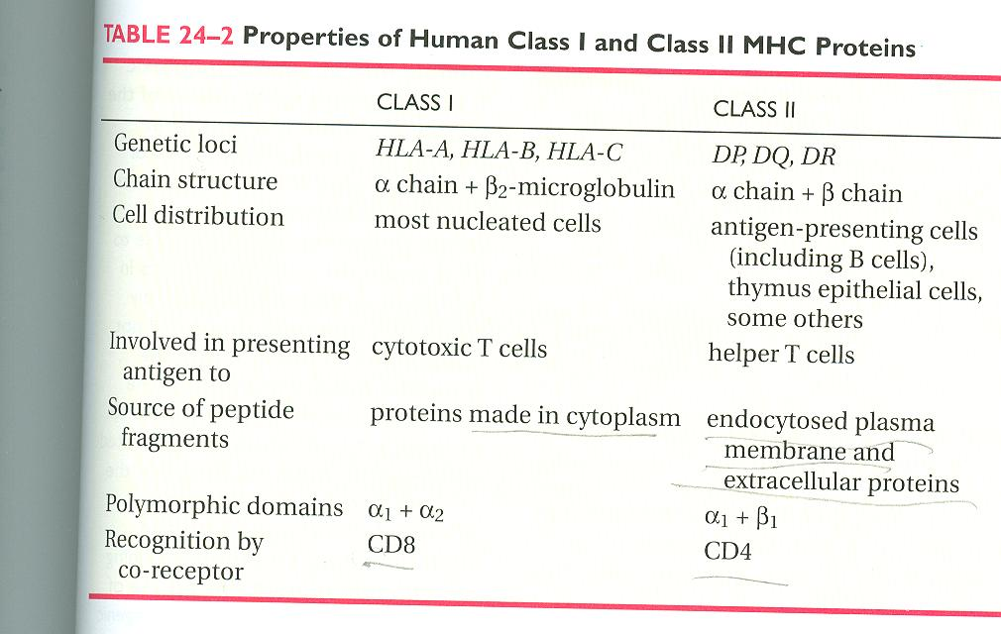
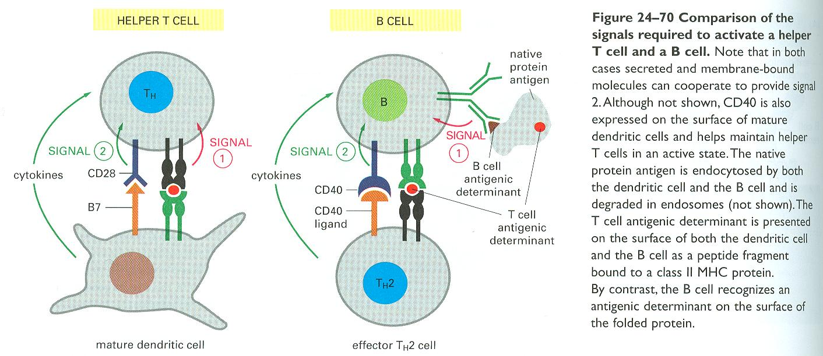
Grupos de histocompatibilidad mayor (MHC)
El reconocimiento por parte de las celulas del sistema inmune adaptativo es realizada a traves de proteinas MHC.
Las MHC exponen en la membrana externa fragmentos digeridos de patogenos a las celulas B y T para inducir su activacion
Los MHC I son presentes en toda celula nucleada y dice a la celula T citotoxica que la celula que los esta’ presentando ha sido invadida por el patogeno
Las MHC II solo son presentes en las celulas que presentan antigenos, y dicen a las celulas T helper que el macrofago ha reconocido el patogen

Slide 30
Variabilidad individual de los grupos MHC I y MHC II
La gran variabilidad genetica de los alelos correspondientes a las proteinas MHC I y MHC II es el motivo por el cual los transplantes pueden ser rechasados: solo una completa igualdad genetica de todos estos alelos no produciria rechaso.
Table 1. Polymorphism of class I MHC genes
Locus | Number of alleles (allotypes)
HLA-A | 218
HLA-B | 439
HLA-C | 96
HLA-E, HLA-F and HLA-G | Relatively few alleles
Table 2. Polymorphism of class II MHC genes
Locus | Number of alleles (allotypes)
HLA-DPA HLA-DPB | 12 88
HLA-DQA HLA-DQB | 17 42
HLA-DRA HLA-DRB1 HLA-DRB3 HLA-DRB4 HLA-DRB5 | 2 269 30 7 12
HLA-DM and HLA-DO | Relatively few alleles

Slide 31
Home What's new? Mission Statement BMDW Match Programs User Guide Authorization Security Downloads Annual reports Editoral Board Minutes General Information Documents Become a stem cell donor For Patients Registry Information Deadlines for data delivery File Format for Data Delivery Processing Report Registry Fees HLA Information HLA Links Haplotype Frequencies Addresses Participating Registries Not yet Participating Participated in the past Download Statistics Overview per registry Stem cell donor registries Cord blood registries The Road to 23 million External Links Contact us | BMDW Started in 1988 with its office in Leiden (the Netherlands), the BMDW Editorial Board consists of one representative of each stem cell donor registry or cord blood bank participating in BMDW, and meets twice a year to discuss achievements and necessary improvements. BMDW is a service provided and managed by Europdonor Foundation. Mission Statement BMDW is a voluntary collaborative effort of stem cell donor registries and cord blood banks whose goal is to provide centralised information on the HLA phenotypes and other relevant data of unrelated stem cell donors and cord blood units and to make this information easily accessible to the physicians of patients in need of a hematopoietic stem cell transplant. Main Goals The original goal to collect the HLA phenotypes of volunteer stem cell donors and cord blood units, and to co-ordinate their world-wide distribution remain our primary goals. But new initiatives have been added: To maximise the chance of finding a stem cell donor or cord blood unit by providing access to all stem cell donors and cord blood units available in the world. To minimise the effort required for stem cell donor or cord blood unit searches: only registries with potential stem cell donors or cord blood units need to be contacted. To provide an estimate of the chance of finding a stem cell donor or cord blood unit for a given patient. To provide advanced search programs to identify partially matched stem cell donors or cord blood units. To facilitate search advice requests via the Internet. To facilitate improvements in family search strategies. To provide relevant general information for the benefit of the patient. To provide statistics on the increase of different registries, the number of DNA typed donors, etc.
Donadores compatibles
La investigacion sobre la compatibilidad immunologia entre donador y recibidor hecha previamente a la cirugia ha mejorado grandemente el exito de los transplantes heterologos.
Al dia de hoy hay bancos de datos por ejemplo sobre donadores de medula osea.

Slide 32
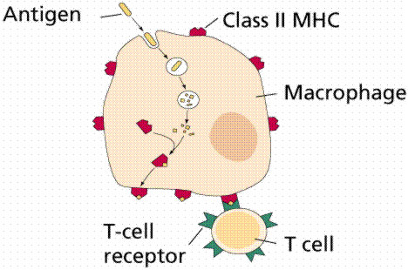
Incompatibilidad inmunologica
Aun optimizando la compatibilidad, solo los gemelos identicos son portadores de exactamente las mismas proteinas, y todas las demas parejas donante-recibidor tienen algun nivel de incompatibilidad. Gran parte de la reaccion en contra de los antigenos no reconocidos como self es llevada a cabo por celulas T

Slide 33
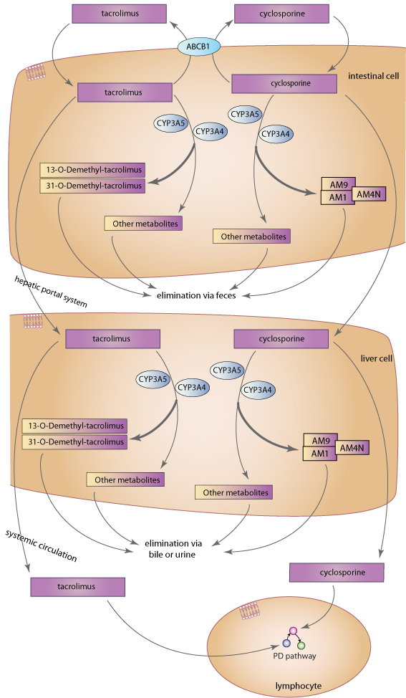
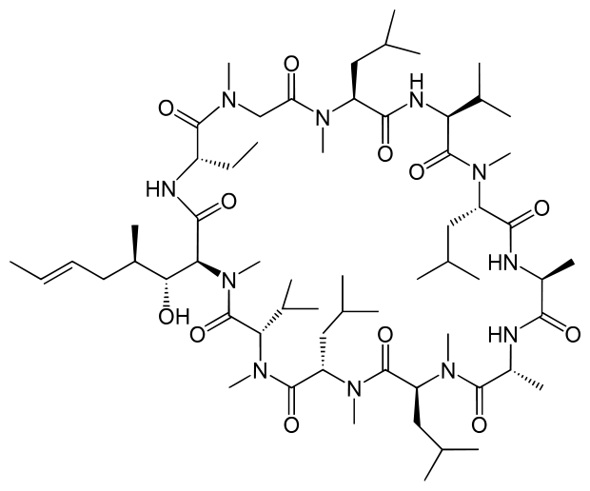
Descubrimiento de la ciclosporina
Reducir la actividad de los linfocitos T reduce la probabilidad de rechaso (inmuno supresion).
El descubrimiento del inmunosupresos ciclosporina ha mejorado grandemente el exito de los transplantes, a pesar de que a largo plazo el problema de rechaso perdura en todos los individuos transplantados

Slide 34
Legislacion
Encubre varios aspectos del area:
Consentimiento informado del donador, o
Determinacion de la muerte del donador
Conflictos de interes entre personas interesadas en el caso
Donacion por testamento o por tarjeta (licencia u otro documento de identidad
Disposicion por muerte presunta
La familia puede disponer la donacion de organos. En caso de que no haya familia, los medicos pueden decidir, amparados por la ley

Slide 35
Donadores en muerte:
Mantenimiento de vida vegetativa del donador
En casos de muerte cerebral, mantener el pulso cardiaco y la respiracion artificial son metodos para propiciar los examenes de histocompatibilidad necesarios para el caso, y tambien para preparar en la manera mas cuidadosa el explante que, de lo contrario, tendria que ser organizado precipitosamente
Donadores en vida:
Posible coercion a donar organos para familiares o amigos
Hay situaciones en las cuales una persona puede ser presionado por la familia a donar un organo (riñon, por ejemplo) o parte de un organo (higado) en beneficio de un familiar enfermo.

Slide 36
Problemas con el actual sistema de donacion:
Gran excedencia de demanda sobre la donacion: muchas personas se mueren en espera de recibir un organo
- Hay muchas ocasiones en las cuales los organos podrian ser donados despues de muertes accidentales y no son donados
No hay suficientes incentivos para donar organos ni despues de la muerte, ni (menos) en vida, ecepto por donacion a familiares.
Propuesta: porque no utilizar el principio de reciprocidad, y poner los donadores de organos en cima de la lista de recebidores, en caso en que lo necesiten? Se podria poner un termino de un año de espera, para evitar fraudes (un no donador que de repente necesita un organo y se hace donador solo para recibir lo que necesite).
Este propuesta estaria de acuerdo con el principio de reciprocidad.

Slide 38
Derecho de propiedad de partes del cuerpo humano
Partes (organos)
Celulas (lineas celulares)
Genes (alelos)

Slide 39
Tiene una persona la propiedad legal de las partes de su cuerpo?
Tiene una persona el derecho a vender partes de su cuerpo?
En casi todos paises las leyes establecen una respuesta negativa:
Una persona puede decidir regalar partes de su cuerpo (mientre este vivo o despues de morirse), pero no puede sacarle provecho economico al vender parte de su cuerpo.

Slide 40
Objeciones
Por mas noble que sea la intencion de tal regla, el efecto es una limitante al numero de donantes, que –presumiblemente- seria mucho mayor si hubiese una recompensa economica o de algun tipo para los que esten dispuestos a comercializar partes de su cuerpo.
El problema moral es que abrir el mercado a tal comercializacion automaticamente significaria que personas necesitadas estarian vendiendo partes de su cuerpo a necesitados adinerados.
Cual es la situacion en la realidad?

Slide 41
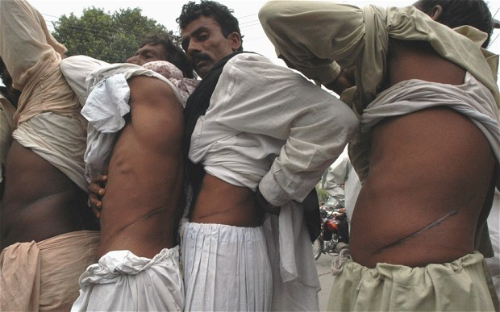
Trafico ilegal de organos
Paises en los cuales se efectuan ventas (ilegales) de organos, especialmente riñones
India
Kosovo
Serbia – Erzegovina
Costa Rica
Bolivia
Brasil

Slide 42
WHO data
Fig. 1. Locations of kidney transplants for Malaysian patients
Fig. 2. Locations of overseas kidney transplantations for Omani patients

Slide 43
Tratados internacionales sobre tratamientos de salud para extranjeros
Under the General Agreement of Trade in Service (GATS), governments may choose to trade health services to achieve their national health objectives. Health service exports, through the treatment of foreign patients entering their territory (classified as “mode 2” or “consumption abroad”), are used by some countries as an instrument of economic development.
El comercio de servicios relacionados con transplantes de organos a traves varias fronteras pueden resultar en el utilizo no equitativo de organos provenientes de donadores fallecidos, y sobre todo pueden levantar interrogativos eticos en los caso en los cuales esto ocurra en paises en los cuales hay escasez de reglamentacion para proteger a los donadores vivos de la coercion, su explotacion y daño fisico.

Slide 44
Informacion sobre posibilidad de transplantes en el extrajero
The state of the international organ trade: a provisional picture based on integration of available information
Yosuke Shimazono
Volume 85, Number 12, December 2007, 955-962
Table 1. Transplant tourism web sites available 21 March 2007
Name of organization, web site | Location of transplantation | Transplant package
BEK-transplant(http://www.bek-transplant.com/joomla/index.php) | China | Kidney (US$ 70 000)Liver (US$ 120 000)Pancreas (US$ 110 000)Kidney and pancreas (US$ 160 000)
China International Transplantation Network Assistance Center(http://en.zoukiishoku.com/) | China | Kidney (US$ 65 000)Liver (US$ 130 000)Lung (US$ 150 000)Heart (US$ 130 000)
Yeson Healthcare Service Network(http://yeson.com/index.htm) | China | Kidney, liver, heart and lung
Aadil Hospital(http://www.aadilhospital.com/index.html) | Pakistan | Kidney
Masood Hospital(http://www.masoodhospital.com/services/surgery/ktp/kidney_transplant.htm) | Pakistan | Kidney (US$ 14 000)
Renal Transplant Associates(http://www.renaltransplantsurgery.com/index.html) | Pakistan | Kidney [Euro 16 000 (US$ 20 500)]
Kidney Transplant Associates(http://www.kidney.com.pk) | Pakistan | –
Liver4You(http://www.liver4you.org/) | Philippines | Kidney (US$ 85 000)

Slide 45
Otras formas de comercio de organos internacional
There are other forms of international organ trade that demand attention. In some cases, live donors have reportedly been brought from the Republic of Moldova to the United States of America, or from Nepal to India.
In other cases both recipients and donors from different countries move to a third country. More than 100 illegal kidney transplants were performed at St. Augustine Hospital in South Africa in 2001 and 2002; most of the recipients came from Israel, while the donors were from eastern Europe and Brazil.
The police investigation in Brazil and South Africa revealed the existence of an international organ trafficking syndicate. These cases may involve human trafficking for the purpose of organ transplantation.

Slide 46
Efectos negativos de la venta de organos de donadores vivos
Several social scientific studies described the perceived health and economic status effects of kidney donation on paid donors in certain countries. Three quantitative data sets are summarized in Table 4.
This research shows that the underlying motivation of most paid kidney donors is poverty, and that lasting economic benefit after donation is limited or even negative because of the limited employability of such patients and the perceived deterioration of their health.
Results from other more qualitative research are consistent with these quantitative surveys in other countries. Paid kidney donation is also associated with depression, regret and discrimination. Paid kidney donors do not receive follow-up care, due to financial and other reasons

Slide 47
The state of the international organ trade: a provisional picture based on integration of available information
Yosuke Shimazono
Volume 85, Number 12, December 2007, 955-962
Table 4. Consequences of paid kidney donation in Egypt, India and the Islamic Republic of Iran
First author | Budiani⁴⁹ | Goyal⁴⁴ | Zargooshi⁴⁷
Location | Egypt (N = 142) | India (N = 305) | Iran (N = 300)
Sex | 95% male5% female | 29% male71% female | 71% male29% female
Economic status | Not applicable | • 60% of female and 95% of male worked as labourers or street vendors• 71% were below the poverty line | • 27% unemployed• 42% part-time employed• 13% full-time employed
Effects on health | • 78% reported deterioration in their health status | • 86% reported deterioration in their health status | • 58% reported negative effects on their health status.• 60% reported negative effects on their physical activities
Effects on economic / financial status | • 78% spent the money within 5 months of their donation• 73% reported a weakened ability to perform labour-intensive jobs | • Decline in average family income• 96% of donors sold their kidneys to pay off debts and 75% were still in debt at the time of the survey | • Somewhat (20%) to very (66%) negative effects• 65% reported negative effects on their employment status

Slide 48
Resultados de la encuesta WHO
The results of this survey suggest that the international organ trade no longer represents sporadic instances in transplant medicine.
In view of the circumstantial evidence cited, the total number of recipients who underwent commercial organ transplants overseas may be conservatively estimated at around 5% of all recipients in 2005.
Moreover, undergoing transplantation through the international organ trade has become the most common way of undergoing organ transplantation in certain countries.

Slide 49
Falta de marco legal
The international organ trade links the incapacity of national health care systems to meet the needs of patients with the lack of appropriate regulatory frameworks or implementation elsewhere.
It exploits these discrepancies and is based on global inequities. Accordingly, the growth and regularization of the international organ trade should be regarded as a global public health issue.

Slide 50
Recomendaciones de la WHO
Health authorities have been urged to update their legal frameworks – in both organ-exporting and -importing countries.
Yet they must also address the underlying problem of organ shortage by using organs from ethically acceptable sources.
International cooperation may be considered to establish rules pertaining to overseas transplantation to curtail the international organ trade.
While considerable disagreement exists over whether the legally regulated market and the use of financial rewards and incentives are ethically acceptable, the international organ trade could be an issue on which international consensus and policy harmonization could be effectively pursued.

Slide 51
Limites de la encuesta
This survey of the international organ trade is limited in several ways, reflecting the scarcity of previous efforts to gather and synthesize the relevant information.
The picture of the international organ trade presented in this paper should be regarded as provisional and tentative. One conclusion is that there is an urgent need for further medical and social scientific research.
The paucity of previous efforts to monitor the international organ trade arguably indicates an inadequate current mechanism to deal effectively with this global issue.
Establishing a platform on which researchers, policy-makers, professional societies and international governing bodies cooperate in gathering and sharing information may be considered an essential step towards a more substantial international health policy.

Slide 53
Derecho de propiedad de partes del cuerpo humano
Partes (organos)
Celulas (lineas celulares)
Genes (alelos)

Slide 54
Controversias sobre los derechos de propiedad de tejidos extraidos o derivados de pacientes

Slide 55
Un gran porcentaje de investigacion biomedica se lleva a cabo utilizando
Lineas celulares
Cell line typology Total cell lines: 6638 (includes lines not admitted to distribution) Available cell lines: 6297 Unavailable cell lines: 341 Human cell lines: 4917 Human pathological cell lines: 1994 (Pathologies: 299) Human tumoral cell lines: 989 (Tumors: 129) Human transformed cell lines: 119 Animal cell lines: 1380 (Species: 204) Animal tumoral cell lines: 518 (Tumors: 80) Animal transformed cell lines: 277

Slide 56
Ejemplo: Medline 78935 hits as of march 10, 2014
HeLa (human, Black, cervix, carcinoma, epitheloid)
Continuous culture, grown as monolayer epithelial-like morphology SPECIES: human, Black (female, 31 years old) Karyology: aneuploid TISSUE/ORGAN: cervix TUMOR: carcinoma, epitheloid tumorigenic in nude mice Susceptibility to viruses: adenovirus 3 * arbovirus * Coxsackie * echovirus * measles * poliovirus 1 * reovirus 3 * respiratory syncytial virus * rhinovirus * vaccinia PROPERTIES: antitumour testing; transformation; tumorigenicity; cytotoxicity; cell biology; bacterial invasiveness; virology Available in the following LABORATORY:
Dip. Scienze Biomediche e Biotecnologie, Universita' degli Studi (BGEBS, Brescia) MEM + 10% FBS + 1mM Na pyruvate; Freezing medium: MEM + 10% FBS + 8% DMSO; 37C, 5% CO2, mycoplasma negative, HOECHST
Availability in cell line catalogues: ATCC: CCL 2, IZSBS: BS TCL20, ECACC: 93021013, DSMZ: ACC 57, ICLC: HTL95023

Slide 57
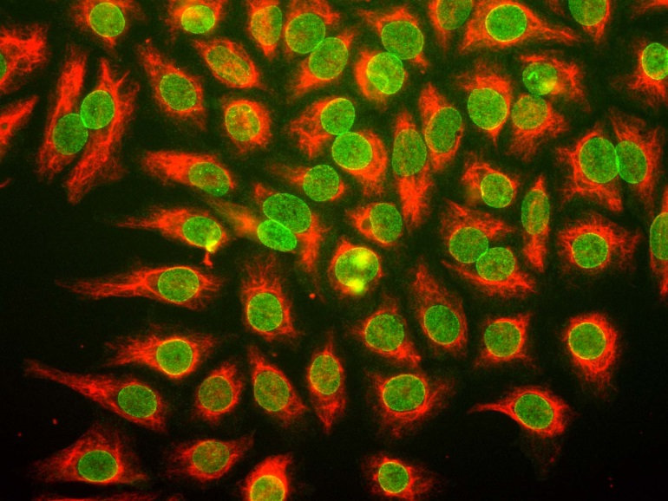
Propiedad y derechos sobre tejidos: ?una linea celular es un instrumento de investigacion o una persona?
By Claire Devine
Para los doctores, la linea celular HeLa es un instrumento valioso para el tratamiento de una enfermedad; para la familia Lacks, es un pedazo valios de su mama’. La linea celular HeLa, la primera linea celular “inmortal”, es la solucion para resolver muchos impedimentos en la investigacion biomedica, y un instrumento clave para desarrollar curaciones y drogas que tiene el potencial para mejorar las vidas de milliones de personas. Tal grupo de celulas deriva de la ahora finada Henrietta Lacks, una madre de descendencia Afro-Americana de Baltimora, Maryland, mantenida en vida por decadas sin el conocimiento ni permiso de sus hijos.
El shock e incomodidad que ellos sintieron al aprender esto, con la falta de tratar de buscar consentimiento informado por parte de los investigadores de las celulas HeLa cell, o el compartir los beneficios financieros que derivaron a medicos e investigadores, sirve de contraparte al beneficio que las celulas han representado. La historia de su celulas levanta preguntas sin contestar a proposito de los “derechos de tejidos”, incluyiendo questiones sobre propiedad, el rol del consentimiento informado, y la distribucion adecuada de los beneficios.

Slide 58
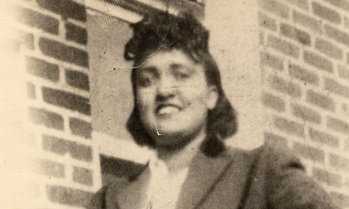
?Son los pacientes aun dueños de los tejidos una vez que ellos han sido removidos de sus cuerpos?
?Tienen los medicos el deber de asegurarse que el paciente entienda que tales celulas pueden ser cultivadas y preservadas,
y tienen derecho a compartir ganancias de posibles venta de tales celulas y sus descendientes?

Slide 59
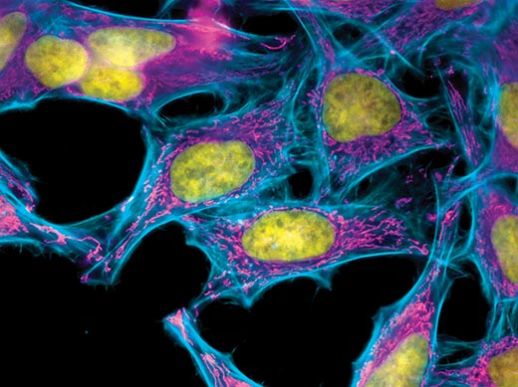
Lineas celulares HeLa inmortalizadas
El desarrollo de lineas celulares “inmortalizadas” ha llevado a grandes mejoras en investigacion y experimentacion; diferente de la mayoria de las celulas, estas celulas no mueren de “vejez”. Lineas celulares inmortalizadas son importantes por via de su capacidad de crecer indefinidamente y sobrevivir despues de ser repartidas y compartidas; estas caracteristicas permiten los cientificos de llevar a cabo investigacion productiva y repetible.
Los cientificos han creado la primera linea celular, llamada HeLa, hace casi 60 años, en los 1950s. Desde entonces, los cientificos han usado las celulas HeLa para desarollar la vacuna contra la poliomelitis, y tambien en busca de compuestos para tratar la enfermedad de Parkinson y la leucemia. Algunos cienticos hasta han mandado las celulas HeLa en el espacio para contribuir a la investigacion sobre los efectos de la gravedad cero sobre los tejidos humanos. Globalmente, los cientificos han producido miles de Kg de estas celulas, cuyas ventas han ocasionado ganancias millonarias.

Slide 60
La parte personal de la historia
Recientemente, mas interes sobre esta linea celular se ha enfocado sobre su orign mas que sobre sus resultados. En este caso,los cientificos han dado nombre HeLa a tales celulas por el paciente: Henrietta Lacks. Lacks sufrio’ de un tipo extremadamente agresivo de cancer de la cervix, y, despues de tratamiento no exitoso con radio, se murio’ en 1951 en el hospital de JHU.
Sin conocimiento ni permiso de la señora Lacks, su doctor a compartido una muestra de su tumor con el Dr. George Gey, que procuraba desarrollar una linea celular inmortalizada. Con las celulas tumorales de la señora Lacks, el investigador finalmente logro’ en generar una linea celular que llevo’ a avances medicos y abundantes ganancias.

Slide 61
Esta investigacion a escondidas e historia de desarrollo se ha vuelto recientemente tema de controversia. Estudiosos de los “derechos de los tejidos” ahora cuestionan si los pacientes deberian de mantener derechos sobre las partes removidas de sus cuerpos. Al momento, ceulas pueden ser compradas o vendidas sin permiso del paciente, mas abogados de los “derechos celulares” sostienen que los donadores ameritan compartir las ganancias posibles.
Para acabarla, alguien se refiere a la historia de Henrietta Lacks como el primer caso de “una mujer negra cuyo cuerpo ha sido explotado por cientificos blancos.” El contraste entre la pobreza de sus hijos y nietos y las ganancias producidas por la comercializacion de las celulas HeLa cell subraya la impresion que los cientificos hayan engañado a la señora Lacks y a su familia. Tambien molesto es el hecho que varios investigadores siguieron a recolectar material genetico de la familia Lack mucho tiempo despues de la muerte de ella, mentando motivos de monitoreo diagnostico contra el cancer.

Slide 62
Complicaciones legales
Dado el presente estado del derecho de EEUU, la familia Lacks tiene un problema en demostrar que les corresponde parte de las ganancias. En un caso parecido en los ‘80s, un equipo de doctores quito’ el bazo del señor John Moore como parte de su tratamiento de leucemia. Reconociendo el gran valor cientifico y financiero de las celulas cancerosa de Moore, su doctor inmediatamente desarrollo’ una linea celular de los linfocitos extraidos, patento’ la linea, y vendio’ el patente por cientos de miles de dolares.
El doctor tambien colecto’ la sangre de Moore y otros tejidos en visitas sucesivas, diciendole que su salud dependia de tal investigacion, sin revelarle que mantenia las muestras para su investigacion. La linea celular que resulto’, la Mo, tiene al momento un valor de alrededor de 3,000 milliones de dolares.
Cuando Moore descubrio’ todo esto, demando’ en busca de su parte de ganancias. Sin embargo, la corte suprema de California no aprobo’ su demanda, sosteniendo que Moore no tenia interes de propiedad en la linea celular desarrollada por su doctor, y que sus derechos a la privacidad y dignidad habian sido suficientemente protejidos por la regla del consentimiento informado. La corte tambien indico’ que algunas leyes parecen diseñadas para que los pacientes no puedan ejercer derechos legales sobre sus organos, una vez que esos sean donados. Lo unico que la corte le concedio’, fue que el doctor hubiera tenido que informar al paciente de que hiba a poder tener ganancias utilizando tales celulas.
El regimen presente es que una persona no tiene derechos sobre tejidos removidos de ella. Al dia de hoy, pacientes que son sujetos a cirugias firman un documento que especifica que cualquier tejido removido puede ser usado para investigacion.

Slide 64
Historia de Moore y de la linea celular Mo
Moore estava a punto de morirse cuando en 1976 fue’ diagnosticado con hairy cell leukemia, una forma rara y potencialmente fatal de cancer. Preocupados que su bazo peligrosamente inchado pudiera explotar, los cirujanos del centro medico de la UCLA lo removieron.
En pocos dias, sus doctores quedaron sorprendidos al descubirr que el perfil de su sangre habia regresado a la normalidad. Su enfermedad quedo’ en remision hasta 1996.
Cuando el Dr. David Golde, un investigadr de la UCLA, examino’ el bazo de Moore, encotnro’ que contenia un tipo singular de celulas que producia una proteina que estimulava el crecimiento de los linfocitos el cual podia ayudar a contrarrestar las infecciones.
Usando tal biotecnologia, Golde y otros investigadores han desarrollado un metodo que lleva a celulas que producen la tal proteina en grandes cantidades.
En 1984, la University of California patento la linea celular, llamada "Mo," y nombro’ Golde y su asistente de investigacion Shirley Quan como inventores.
Una vez que supo del patente, Moore demando’ a la universidad

Slide 65
Doctores Acusados de ocultar la verdad
Moore, dijo que se le pidio’ de regresar a la UCLA Medical Center de su casa en Seattle para examenes de sangre, ha sostenido en su demanda que fue’ tratado durante 7 años de manera que indicava que los doctores le estavan ocultando la verdad.
“Sin mi conocimiento ni autorizacion, los doctores y las instituciones de investigacion han utilizado una parte de mi cuerpo para su propias ganancias" ha declarado Moore a un periodico en 1990. “Me robaron algo“
Antes de ser rechasada, la demanda de Moore tuvo gran resonancia cuando Court of Appeal dictamino’ que “a patient's blood and tissues are his personal property, and he may have a right to share profits on commercial products genetically engineered from them”.
Cientificos y compañias farmaceuticas, sin embargo, sostuvieron que el dictamen amenazaba de recortar la investigacion biomedica que podria salvar muchos pacientes en el futuro.
En 1990, la state Supreme Court estuvo de acuerdo. Permitiendo a los pacientes de demandar sobre sus propias celulas, dijeron los jueces, crearia una “loteria legal” para cualquier cientifico que use sangre u otros tejidos en us investigacion.

Slide 66
La Corte, sin embargo, reconocio’ que "a physician who is seeking a patient's consent for a medical procedure must . . . disclose personal interest unrelated to the patient's health, whether research or economic, that may affect his medical judgment.“
Mas tarde Moore negocio’ lo que definio’ un “bono” con el cual la UCLA cubrio’ sus gastos legales, por no haber sido informado y no haber estado de acuerdo con la investigacion.
En 1991, la U.S. Supreme Court tambien rechaso’ la demanda de Moore sobre las ganancias, sosteniendo que un paciente de hospital no tienen derechos sobre los tejidos asportados de su cuerpo, ni en caso de que estos resulten de valor para los cientificos.
En 1994, Moore llevo’ su campaña sobre los derechos del paciente hasta Brusseles, donde promovio’ ideas en contra de la ley que deniega a individuos el derecho de compartir ganancias hechas usando sus genes.
“Estuvo muy claro sobre que los pacientes deberian de saber que pasa a partes de sus cuerpos" dijo Kara Saxby, su hija.

Slide 67
Moore tuvo una vida Eclectica que incluyo’ fundar un collegio en Guadalajara, Mexico, trabajo’ como ingeniero con ductos de petrolio en Alaska, fue’ consejero de alcolicos y fotografo en la ciudad de Anchorage, fue’ gerente de una granja de gusanos en southwest Washington y vendio’ pescado.
Tambien fue distribuidor de cerveza y hasta su muerte trabajo’ para una compañia Internet de Seattle.
Vivia en un suburbio de Seattle al momento de su fallecimiento por el regreso de su cancer, y habia logrado una licenciatura en historia de la Western Washington University.

Slide 69
The stem cell controversy
The field of embryonic stem cell research has been highly controversial, because in most cases, the research process involves destroying the embryo, typically four or five days old, after removing stem cells.
These cells are blank and can become any cell in the body. Because of the destruction of embryos, most opponents believe this is a moral issue. Supporters of the research point to the potential for saving lives.
The stem cell controversy is the bioethical debate primarily concerning the creation, treatment, and destruction of human embryos incident to research involving embryonic stem cells. Not all stem cell research involves the creation, use, or destruction of human embryos. For example, adult stem cells, amniotic stem cells and induced pluripotent stem cells do not involve human embryos.

Slide 70
Stem cells have the ability to differentiate into almost any specialized cells, helping heal physical trauma, degenerative conditions, and genetic diseases (in combination with gene therapy). Further treatments using stem cells could potentially be developed thanks to their ability to repair extensive tissue damage.^{[1]}
Great levels of success and potential have been shown from research using adult stem cells. In early 2009, the FDA approved the first human clinical trials using embryonic stem cells. Embryonic stem cells are pluripotent, and thus can become any other cell type excluding the placenta. Adult stem cells, however, are generally limited to differentiating into different cell types of their tissue of origin. However, some evidence suggests that adult stem cell plasticity may exist, increasing the number of cell types a given adult stem cell can become. In addition, embryonic stem cells are considered more useful for nervous system therapies, because researchers have struggled to identify and isolate neural progenitors from adult tissues. Embryonic stem cells, however, might be rejected by the immune system - a problem that wouldn't occur if the patient received his or her own stem cells.

Slide 71
Some stem cell researchers are working to develop techniques of isolating stem cells that are as potent as embryonic stem cells, but do not require a human embryo.
Some believe that human skin cells can be coaxed to "de-differentiate" and revert to an embryonic state. Researchers at Harvard University, led by Kevin Eggan, have attempted to transfer the nucleus of a somatic cell into an existing embryonic stem cell, thus creating a new stem cell line.^{[2]} Another study published in August 2006 also indicates that differentiated cells can be reprogrammed to an embryonic-like state by introducing four specific factors, resulting in induced pluripotent stem cells.^{[3]} Human skins cells reverting to their embryonic state have been accomplished at the Oregon Health & Science University and the Oregon National Primate Research Center, making this no longer a matter of belief.^{[4]}
Researchers at Advanced Cell Technology, led by Robert Lanza, reported the successful derivation of a stem cell line using a process similar to preimplantation genetic diagnosis, in which a single blastomere is extracted from a blastocyst.^{[5]} At the 2007 meeting of the International Society for Stem Cell Research (ISSCR),^{[6]} Lanza announced that his team had succeeded in producing three new stem cell lines without destroying the parent embryos. "These are the first human embryonic cell lines in existence that didn't result from the destruction of an embryo." Lanza is currently in discussions with the National Institutes of Health (NIH) to determine whether the new technique sidesteps U.S. restrictions on federal funding for ES cell research.^{[7]}

Slide 72
Anthony Atala of Wake Forest University says that the fluid surrounding the fetus has been found to contain stem cells that, when utilized correctly, "can be differentiated towards cell types such as fat, bone, muscle, blood vessel, nerve and liver cells". The extraction of this fluid is not thought to harm the fetus in any way. He hopes "that these cells will provide a valuable resource for tissue repair and for engineered organs as well".^{[8]}
While stem cell research has, for years, been stymied by concerns of ethics and morals, in recent years there have been advances in obtaining and using stem cells extracted from adult subjects. By using stem cells taken from an adult, scientists have been able to treat some of the worst diseases that continue to plague our species, including various forms of cancer as well as muscular and neurological degenerative diseases. Taking these stem cells from adults does not permanently harm the patient and has none of the ethical or moral pitfalls that embryonic stem cell research has been associated with. While this new form of stem cell research is gaining in popularity, it still has a stigma attached to it solely by being “stem cell research”. If the public can be educated about this, a new form of medicine may be fast approaching from the horizon.

Slide 73
NIH guidelines (2008)
"...research involving human pluripotent stem cells...promises new treatments and possible cures for many debilitating diseases and injuries, including Parkinson's disease, diabetes, heart disease, multiple sclerosis, burns and spinal cord injuries. The NIH believes the potential medical benefits of human pluripotent stem cell technology are compelling and worthy of pursuit in accordance with appropriate ethical standards."

Slide 74
egislation passed in 1996 prohibits the use of taxpayer dollars in the creation or destruction of human embryos "for research purposes." Private money had been used to gather batches of the developing cells at U.S.-run labs. That congressional ban had been renewed annually.

Slide 75
The current administration had broken with the Bush White House and issued rules in 2009 permitting those cells to be reproduced in controlled conditions and for work on them to move forward.
Obama administration officials have been at odds with many members of Congress over whether the National Institutes of Health research causes an embryo's destruction, as prohibited by the Dickey-Wicker Act.
In opposing the lawsuit, the government had argued that an extensive list of research projects outlined by the government health research agency would have to be shelved if the courts blocked further funding.

Slide 76
Some scientists say that embryonic stem cells could help treat many diseases and disabilities because of their potential to develop into many different cell types in the body.
In 2011, the U.S. Court of Appeals for the District of Columbia lifted an injunction originally issued by a federal judge, who said, at the time, that all embryonic stem cell research at the research agency amounted to the destruction of embryos, in violation of congressional spending laws.
The appeals panel later reversed, concluding the plaintiffs bringing suit "are unlikely to prevail because Dickey-Wicker is ambiguous and the NIH seems reasonably to have concluded" that the law does not ban research using embryonic stem cells.

Slide 77
The White House at the time applauded that ruling.
"While we don't know exactly what stem cell research will yield, scientists believe this research could treat or cure diseases that affect millions of Americans every year," said Stephanie Cutter, a deputy senior advisor to the president. "That's why President Obama has long fought to support responsible stem cell research."
The case began with a lawsuit against the National Institutes of Health by James Sherley and Theresa Deisher, scientists opposed to the use of embryonic stem cells, who worked with a group that seeks adoptive parents for human embryos created through in vitro fertilization, including the nonprofit Christian Medical Association.
Embryonic stem cell research differs from other kinds of stem cell research, which do not require embryos. The current case does not deal with separate research on adult stem cells, which is permissible under federal law.

Slide 78
In 2001, when President George Bush first approved federal funding of human embryonic stem cell research, 64 existing stem cell lines that were created before August 9, 2001, qualified for federal funding. But of those, only 21 were usable by scientists. Bush later rescinded the funding.
Under the Obama administration's rules, at least 75 stem cell lines qualify for federal funding, according to the National Institutes of Health.
The NIH has invested more than $500 million in human embryonic stem cell research.
Scientists conducting such research say continued federal funding is necessary, because they would have greater flexibility to work collaboratively within labs, across labs and around the world on the latest treatments and breakthroughs.
Supporters of embryonic stem cell research say their studies have shown promise in treating a range of debilitating conditions, including diabetes, Parkinson's disease, cancer and spinal cord injuries.
The case is Sherley v. Sebelius (12-454).

Slide 80
Derecho de propiedad de partes del cuerpo humano
Partes (organos)
Celulas (lineas celulares)
Genes (alelos)

Slide 81
http://www.genengnews.com/insight-and-intelligenceand153/monsanto-seed-wars-sprout-controversy/77899820/

